Slide 1
躁动的web动画 ——第9讲 SVG路径动画
主讲人：kong66

Slide 2


1.目标——SVG路径动画（难度：2.5）
本期我们通过SVG路径技术，实现文本的路径动画，好像文本是手写出来的感觉！同时此技术还可以应用于其他svg路径的任意图案。

Slide 3
2.分析需求——庖丁解牛
创建SVG字体形状的路径，我们需要借助AI或者其他美术工具，直接使用svg的<text>标签也可以，但是不能随心所欲的实现想要的效果。
使用svg属性stroke-dasharray和stroke-dashoffset，再结合css的animation动画，实现沿路劲描边的效果。

Slide 4
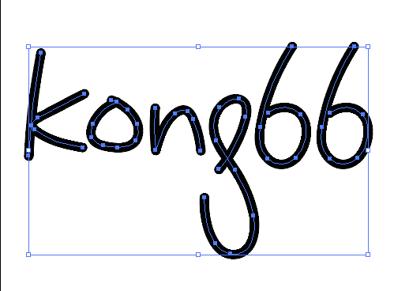
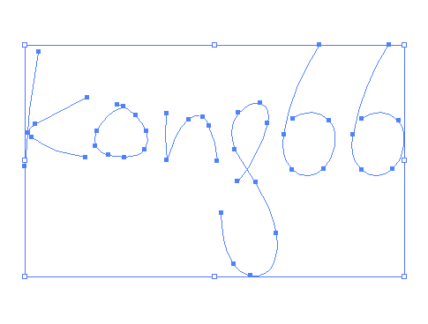
3 SVG路径
3-a 创建svg路径
如果是简单的几何体，比如，圆形，矩形可以直接通过程序来绘制，但是遇到复杂的形状，就需要借助美术工具来创建，比如常用的有AI。我们这里的路径动画也是先通过AI创建了文本的路径，如图所示：

Slide 5
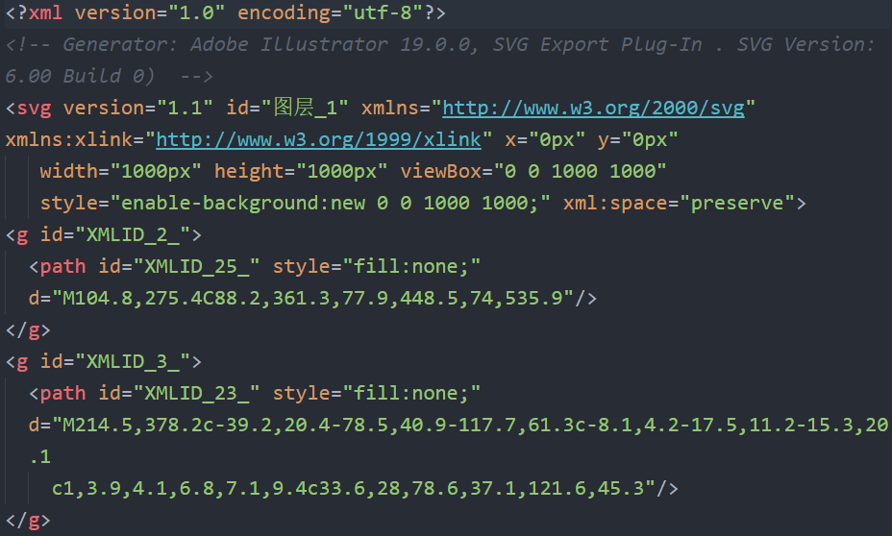
以上左图的路径，具有描边效果，右图仅仅只有路径。我们实现右图的效果后，保存成svg格式，得到如下结果：
路径

Slide 6
我们需要的路径就在该文件中，我们想把路径嵌入到我们的html文档之中，不过在此之前，我们需要先搞清楚svg中，路径的概念，以及相关标签。

Slide 7
3-b <path/>
该元素通过指定一些列相互连接的线，圆弧，曲线绘制任意形状的轮廓。
d属性：
所有轮廓的数据都放d(data的缩写)属性中，数据中斗士单个字符的命令，比如M 20 30 L 10 5等等。
M：
M就是moveto，表示路径从何处开始，比如M 20 30 表示路径从x=20,y=30的位置开始。

Slide 8
L:
L就是lineto,表示画一条直线，如L10 20 ，表示从当前位置（M指令设置的，或者上一个绘图指令截至的位置），到x=10,y=20的地方绘制一条直线。
Z:
表示闭合路径，后面没有参数。路径可以是开放的，也可以是闭合的，闭合的意思就是路径的首位相连。

Slide 9
接下来举个绘制矩形的例子，
<path d=“M 60 10 L 90 10 L 90 30 L 60 30 Z”/>
60,10
90,10
60,30
90,30
如果L指令使用小写字母l代替，那就是相对路径。M和Z指令，大小写都是一样的。以上矩形绘制的指令为
<path d=“M 60 10 l 30 0 l 0 20 l -30 0 Z />

Slide 10
C:
L就是lineto,表示画一条直线，如L10 20 ，表示从当前位置（M指令设置的，或者上一个绘图指令截至的位置），到x=10,y=20的地方绘制一条直线。
S:
表示闭合路径，后面没有参数。路径可以是开放的，也可以是闭合的，闭合的意思就是路径的首位相连。

Slide 11
3-c 其他相关标签
<defs></defs>
<g></g>
<use/>

Slide 12
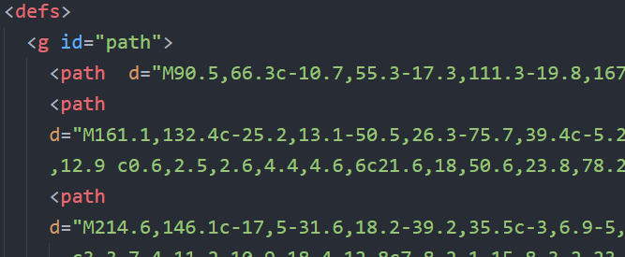
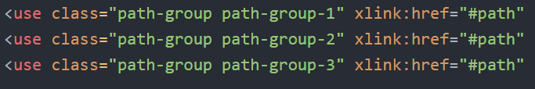
3-d嵌入html文档
阿斯蒂芬

Slide 14
6.更多思考
使用css的属性-webkit-background-clip，可以否实现同样的效果？
使用svg的clip-path,方式，能否实现同样的效果？
使用css的属性mix-blend-mode，能否实现同样的效果？
本期内容就讲到这里，谢谢大家！

